Slide 1

PREDLOG K/H
PREDLOG S/Z

Slide 2
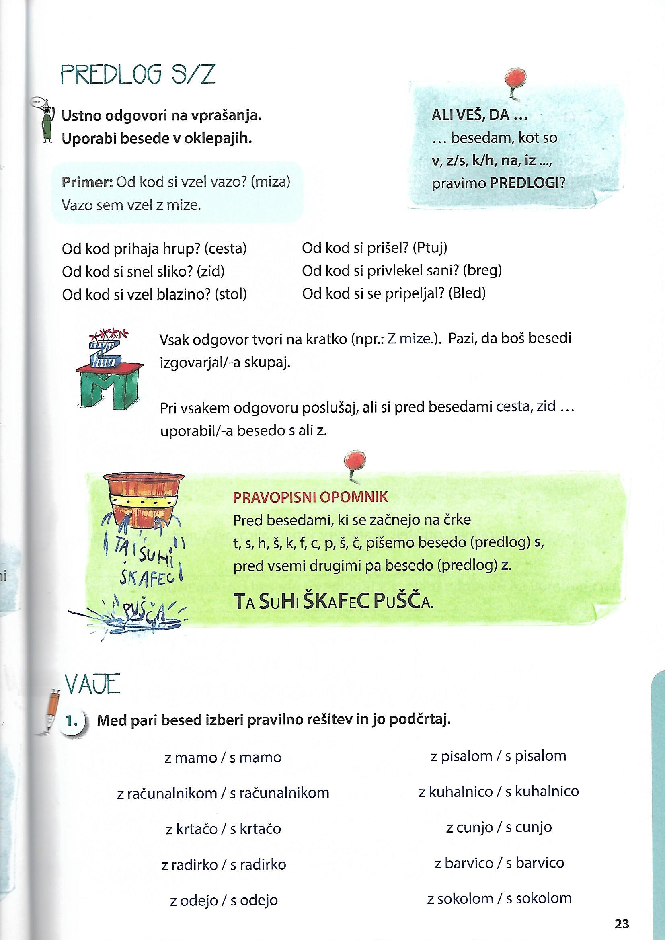
PREDLOG S/Z
Pred besedami, ki se začnejo na črke T, S, H, Š, K, F, C, P, Č, Š pišemo predlog S, pred vsemi drugimi pa predlog Z.
(To je ponovitev iz 3. razreda.)
Zapomni si to poved in vedel/-a boš, kdaj uporabljamo predlog S..
S

Slide 3
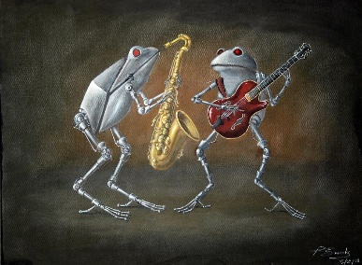

Kam postavimo besedo (predlog) Z?
Pomagaš si lahko z naslednjimi hudomušnimi izjavami:
ŽABA IGRA DŽEZ. MOJ NORI LEV.
Nekaj primerov za predlog s/z.
S starši in z bratom se rada sprehajam ob bajerju.
Bi šel rad z nami?
Naloge v delovnem zvezku bom reševal/-a s svinčnikom.

Slide 4
PREDLOG S/Z
POMEMBNO!
Besedi (predloga) s in z izgovarjamo skupaj z naslednjo besedo; pišemo pa ju ločeno od naslednje besede.
Utrjuj izgovorjavo v delovnem zvezku stran 52, 2. naloga.
TVOJA NALOGA:
Reši naloge v DZ, stran 52, 53, 54.

Slide 5

PREDLOG K/H
Pred besedami, ki se začnejo s črko K ali G, stoji predlog H.
Pred vsemi drugimi stoji K.
Nekaj primerov za besedi k/h.
Mateja je odšla k babici.
Zakaj nisi prišla h Klari?
Žan je stekel k mački.

Slide 6
PREDLOG K/H
TVOJA NALOGA
Reši naloge v DZ na strani 55, 56, 57/18. naloga in stran 58.
POMEMBNO
Besedi (predloga) k in h izgovarjamo skupaj z naslednjo besedo; pišemo pa ju ločeno od naslednje besede.
Utrjuj izgovorjavo v delovnem zvezku stran 57, 17. naloga.

Slide 7
Rešitve

Slide 8
Viri
Cajhen, N., Drusany, N., Kapko, D., Križaj, M., Bešter Turk, M.. Gradim slovenski jezik 4, Samostojni DZ- 2.del, Ljubljana, Rokus Klett, 2019.
Potočnik, S., Osterman, S.. Slovenščina 4, Samostojni DZ, 2. del, Mladinska knjiga, 2018.
Slike na internetu.

